Slide 1
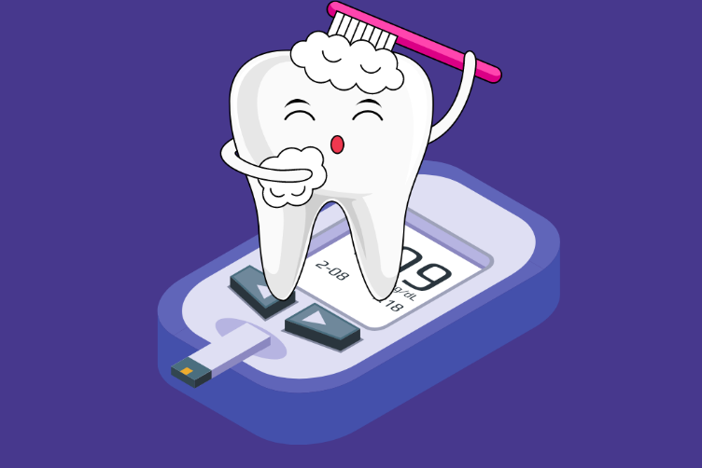
ΟΔΟΝΤΙΑΤΡΙΚΟΣ ΣΥΛΛΟΓΟΣ ΠΕΙΡΑΙΩΣ
ΔΙΑΒΗΤΗΣ ΚΑΙ ΣΤΟΜΑΤΙΚΗ ΥΓΕΙΑ
www.osp.gr

Slide 2
ΥΠΑΡΧΕΙ ΣΧΕΣΗ ΤΟΥ ΔΙΑΒΗΤΗ ΜΕ ΤΗΝ ΣΤΟΜΑΤΙΚΗ ΥΓΕΙΑ?
Ο διαβήτης έχει άμεση και αμφίδρομη σχέση με την στοματική υγεία!
ΔΙΑΒΗΤΗΣ και ΣΤΟΜΑΤΙΚΗ ΥΓΕΙΑ.
ΟΔΟΝΤΙΑΤΡΙΚΟΣ ΣΥΛΛΟΓΟΣ ΠΕΙΡΑΙΩΣ
www.osp.gr

Slide 3
ΠΩΣ ΑΚΡΙΒΩΣ ΕΠΗΡΕΑΖΟΝΤΑΙ ΑΜΦΙΔΡΟΜΑ?
Ο διαβήτης μειώνει την άμυνα του στόματος απέναντι στα μικρόβια και ευνοεί την ανάπτυξη παθογόνων καταστάσεων
που εκδηλώνονται στην στοματική κοιλότητα.
Με την σειρά τους οι φλεγμονές που εκδηλώνονται από αυτές τις καταστάσεις, επηρεάζουν τα επίπεδα του σακχάρου δυσχεραίνοντας την ρύθμιση του διαβήτη.
ΟΔΟΝΤΙΑΤΡΙΚΟΣ ΣΥΛΛΟΓΟΣ ΠΕΙΡΑΙΩΣ
www.osp.gr

Slide 4
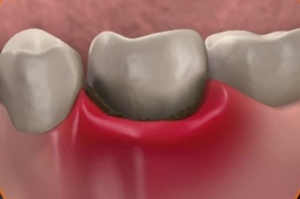
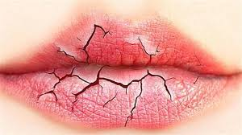
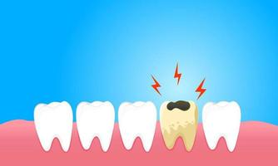
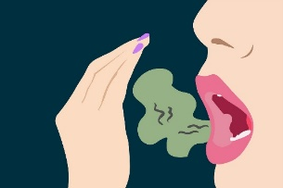
Οι πιο σημαντικές εκδηλώσεις αφορούν:
περιοδοντικά νοσήματα
ξηροστομία - τερηδόνα, δυσκολία στην κατάποση
εξελκώσεις
καυσαλγία
κακοσμία
μειωμένη ικανότητα επούλωσης
στοματικά νοσήματα και λοιμώξεις
ΠΟΙΕΣ ΕΝΑΙ ΟΙ ΠΑΘΟΓΟΝΕΣ ΚΑΤΑΣΤΑΣΕΙΣ
ΠΟΥ ΠΡΟΚΑΛΕΙ Ο ΔΙΑΒΗΤΗΣ ΣΤΟ ΣΤΟΜΑ?
ΟΔΟΝΤΙΑΤΡΙΚΟΣ ΣΥΛΛΟΓΟΣ ΠΕΙΡΑΙΩΣ
www.osp.gr

Slide 5
Έχεις διαβήτη?
Ενημέρωσε τον οδοντίατρό σου!.
ΟΔΟΝΤΙΑΤΡΙΚΟΣ ΣΥΛΛΟΓΟΣ ΠΕΙΡΑΙΩΣ
www.osp.gr

Slide 6
Ο ΡΟΛΟΣ ΤΟΥ ΟΔΟΝΤΙΑΤΡΟΥ EΊΝΑΙ ΠΟΛΥ ΣΗΜΑΝΤΙΚΟΣ
γιατί μπορεί να αναγνωρίσει τις βλάβες και να συμβάλλει:
στην πρόληψη
την έγκαιρη διάγνωση,
και την ταχύτερη θεραπεία του διαβήτη
ΟΔΟΝΤΙΑΤΡΙΚΟΣ ΣΥΛΛΟΓΟΣ ΠΕΙΡΑΙΩΣ
www.osp.gr

Slide 7
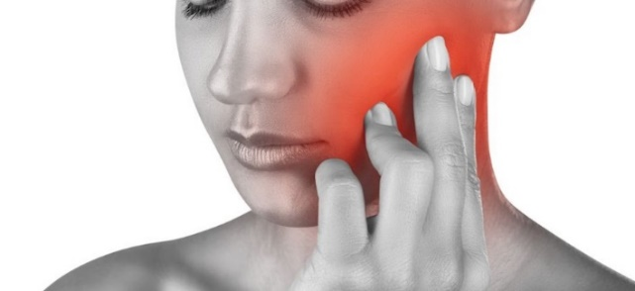
αιμορραγία των ούλων αυτόματη ή κατά το βούρτσισμα
πόνο, ερυθρότητα ή οίδημα των ούλων
υφίζηση (υποχώρηση των ούλων)
αίσθημα καύσου
αίσθημα ξηρότητας
κακοσμία του στόματος
κινητικότητα των δοντιών
πληγές στο στόμα που δεν επουλώνονται
αλλαγές στον τρόπο που «κλείνουν» τα δόντια μεταξύ τους
ΠΟΙΑ ΣΥΜΠΤΩΜΑΤΑ ΣΤΗΝ ΣΤΟΜΑΤΙΚΗ ΚΟΙΛΟΤΗΤΑ
ΠΡΕΠΕΙ ΝΑ ΑΝΑΦΕΡΩ ΑΜΕΣΑ ΣΤΟΝ ΟΔΟΝΤΙΑΤΡΟ?
ΟΔΟΝΤΙΑΤΡΙΚΟΣ ΣΥΛΛΟΓΟΣ ΠΕΙΡΑΙΩΣ
www.osp.gr

Slide 8
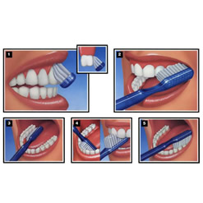
ΠΩΣ ΝΑ ΦΡΟΝΤΙΣΩ ΤΟ ΣΤΟΜΑ ΜΟΥ?
Βούρτσισε τα δόντια πρωί και βράδυ με οδοντόβουρτσα και οδοντόκρεμα.
Η ποσότητα της οδοντόκρεμας πρέπει να είναι σχεδόν όσο ένα μπιζέλι.
Τοποθέτησε την οδοντόβουρτσα με γωνία 45^{ο} σε σχέση με τα ούλα
και κάνε μικρές τοπικές κινήσεις αρχικά εμπρός πίσω
και στην συνέχεια από τα ούλα προς τα δόντια.
Βούρτσισε προσεχτικά όλες τις πλευρές των δοντιών
παρειακές, γλωσσικές και μασητικές
Δεν έχει τόσο σημασία πόση ώρα βουρτσίζεις,
αλλά πόσο καλά το κάνεις
ΟΔΟΝΤΙΑΤΡΙΚΟΣ ΣΥΛΛΟΓΟΣ ΠΕΙΡΑΙΩΣ
www.osp.gr

Slide 9
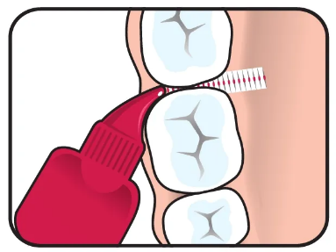
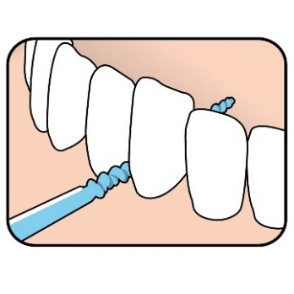
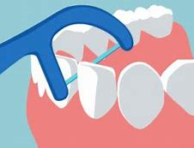
Καθάρισε τα μεσοδόντια διαστήματα τουλάχιστον μια φορά την ημέρα
με κάποιον από τους ακόλουθους τρόπους :
οδοντικό νήμα βουρτσάκι οδοντογλυφίδα συγκρατητήρα
σιλικόνης νήματος
- απόφυγε βίαιες κινήσεις που τραυματίζουν τα ούλα
- ο οδοντίατρός σου θα σε συμβουλεύσει ποιο μέσο είναι πιο κατάλληλο για το στόμα σου
ΟΔΟΝΤΙΑΤΡΙΚΟΣ ΣΥΛΛΟΓΟΣ ΠΕΙΡΑΙΩΣ
www.osp.gr

Slide 10
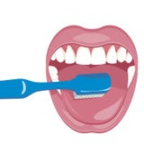
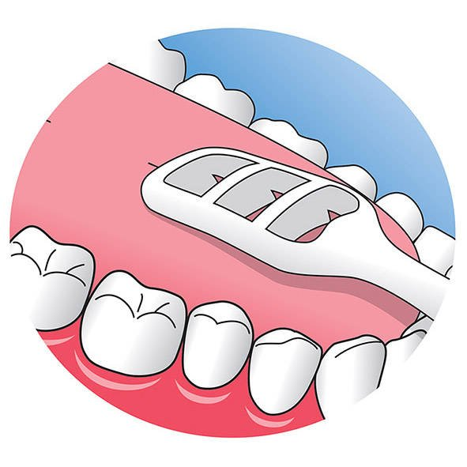
καθάρισε τη γλώσσα με οδοντόβουρτσα ή τον ειδικό καθαριστή γλώσσας
χωρίς οδοντόκρεμα
ΟΔΟΝΤΙΑΤΡΙΚΟΣ ΣΥΛΛΟΓΟΣ ΠΕΙΡΑΙΩΣ
www.osp.gr

Slide 11
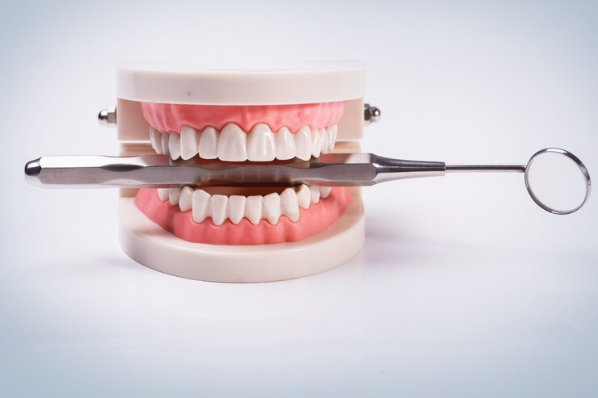
Ο οδοντίατρος μπορεί να σου υποδείξει τους τρόπους για να φροντίζεις σωστά τα δόντια σου και να σου επισημάνει τα σημεία του στόματός σου που χρειάζονται μεγαλύτερη προσοχή.
Πιθανόν μάλιστα να σου συστήσει την χρήση κάποιου στοματικού διαλύματος
εάν το θεωρεί απαραίτητο.
ΟΔΟΝΤΙΑΤΡΙΚΟΣ ΣΥΛΛΟΓΟΣ ΠΕΙΡΑΙΩΣ
www.osp.gr

Slide 12
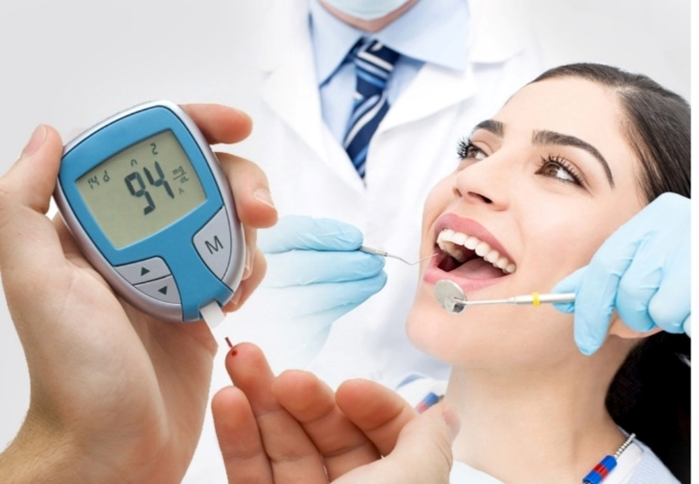
EXEIΣ ΔΙΑΒΗΤΗ?... ΜΗΝ ΞΕΧΝΑΣ:
να ελέγχεις τακτικά τα επίπεδα γλυκόζης στο αίμα
να φροντίζεις την στοματική σου υγεία καθημερινά
να επισκέπτεσαι το οδοντίατρό σου κάθε έξι μήνες
ΟΔΟΝΤΙΑΤΡΙΚΟΣ ΣΥΛΛΟΓΟΣ ΠΕΙΡΑΙΩΣ
www.osp.gr

Slide 13
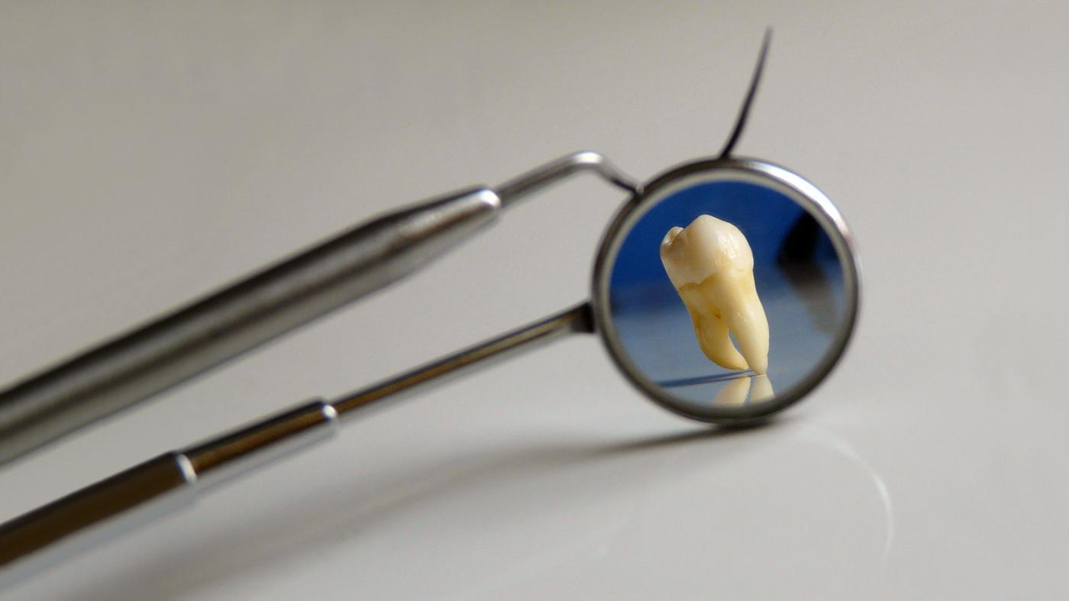
ΕΑΝ ΕΧΟΥΜΕ ΑΠΟΡΙΕΣ..
ρωτάμε τον οδοντίατρό μας
δεν εμπιστευόμαστε το διαδίκτυο – δεν βασιζόμαστε σε γνώμες τρίτων
ΟΔΟΝΤΙΑΤΡΙΚΟΣ ΣΥΛΛΟΓΟΣ ΠΕΙΡΑΙΩΣ
www.osp.gr

Slide 14
ΟΔΟΝΤΙΑΤΡΙΚΟΣ ΣΥΛΛΟΓΟΣ ΠΕΙΡΑΙΩΣ
www.osp.gr

Slide 15
ΕΝΔΕΙΚΤΙΚΗ ΒΙΒΛΙΟΓΡΑΦΙΑ- ΠΗΓΕΣ:
Woodward, D. Diabetes and dental health: keeping it fresh. BDJ Team 8, 26–27 (2021).
Midwood I, Hodge P(2018) Diabetes and gum disease: Does oral health matter? Journal of Diabetes Nursing 22: JDN022

